Slide 1
مقرر كيمياء البترول للفرقة الأعدادية بكلية الهندسة
إعداد
د. ريمون ميلاد زكي
أستاذ مساعد الكيمياء العضوية بقسم الكيمياء
كلية العلوم – جامعة أسيوط

Slide 2
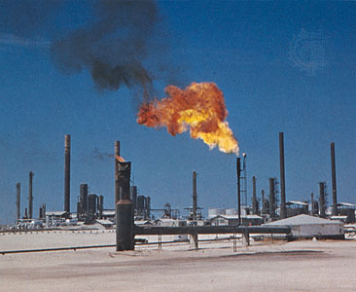
Petroleum

Slide 3
مقدمة
ماهو ( البترول ) النفط ( Petroleum) ؟
البترول ( Petroleum ) أو زيت الصخر مصطلح لاتيني مكون من ( petra ) بمعنى صخر ( rock ) و (oleum ) بمعنى (زيت ( oil ويطلق على البترول أحياناً اسم ( الذهب الأسود ) ، وهو سائل ثقيل القوام (كثافته عالية أسود اللون يميل إلى البني أو الأخضر) ، والبترول سائل قابل للاشتعال لاحتوائه على كثير من المواد المشتعلة . يظهر أحياناً على سطح الأرض في بعض المناطق على شكل برك نفطية ، حيث عرفه القدماء في صورته الخام ، واستخدموه في بعض الاستخدامات الحياتية كالإضاءة ، والبناء ، وطلاء السفن ، كما استخدم في علاج بعض الأمراض ، وفي تحنيط الموتى ، وفي بعض الصناعات البسيطة ، ويعتبر النفط مصدر مهمّ للطاقة ، ومصدر غنيّ للعديد من المركبات والمنتجات الكيميائية ، كالمذيبات ، والأسمدة ، والمبيدات الحشرية ، والبلاستيك وغيرها .

Slide 4
التركيب ( Composition)
يتألف البترول (النفط) من خليط معقّد من غازات وسوائل ومواد صلبة من الهيدروكربونات والمركبات العضوية الأخرى ،ويتفاوت تركيبه بشكلٍ كبير من نوع إلى أخر ،والمركبات العضوية كما هو معروف تتألّف من الكربون ، والهيدروجين ، وعناصر أخرى كالأكسجين ، والنيتروجين ، والكبريت ، كما يحتوي النفط على آثار من بعض العناصر المعدنية ، كالحديد والفاناديوم والنيكل . ويشكّل الميثان CH₄ ، والإيثان C₂H₆، والبروبان C₃H₈ ، والبيوتان C₄H₁₀ نسبة عالية من الهيدروكربونات المكوّنة للبترول.

Slide 5
تصنيف البترول:
تم تصنيف البترول بأساليب متعددة أما على تركيبه الكيميائى أو على خواصه الطبيعية وعلى سبيل المثال يصنف البترول حسب كثافتة النوعية و لزوجته الى خفيف ومتوسط وثقيل وحسب مكوناته الهيدروكربونية الى بارافينى ونافثينى وأروماتى أو أسفلتى Paraffinic, Naphthenic, Asphaltic أو الى بارافينى القاعدة أو أسفلتى القاعدة أو مختلط القاعدة أو مهجن القاعدة Paraffinic, Asphaltic, Mixed or Hybrid Base Oils

Slide 6
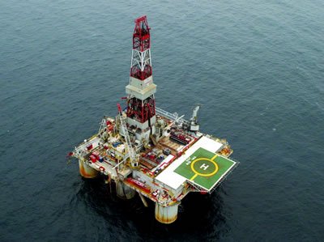
Origins of Oil and Gas

Slide 7
أولا: مجموعة نظريات النشأة الغير عضوية
(Inorganic Hypotheses):
1- نظرية :Berthelot
أول من أفترض هذة النظرية هو العالم Berthelot عام 1866 على أنها نتيجة أحماض كربونية أو كربونات تذوب فى المياه الجوفية فى وجود الفلزات القلوية الموجودة فى باطن الأرض مكونة الأسيتيلين وبعض الهيدروكربونات.
2- نظرية الكاربيد ((Carbide Theory :
أفترض العالم مندليف ان أصل البترول نتيجة التفاعلات الكيميائية بين كاربيدات بعض العناصر الموجودة فى باطن الأرض مع المياه الجوفية تحت ضغط وحرارة شديدين.

Slide 8
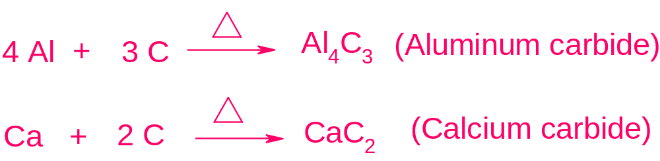
ومما أيد هذه النظرية تحضير بعض الهيدروكربونات بطريقة معملية تحت نفس الظروف حسب المعادلات الأتية:
Formation of Carbides: The molten metals in the hot interior of the earth came in contact with coal and carbides were formed, thus:

Slide 9
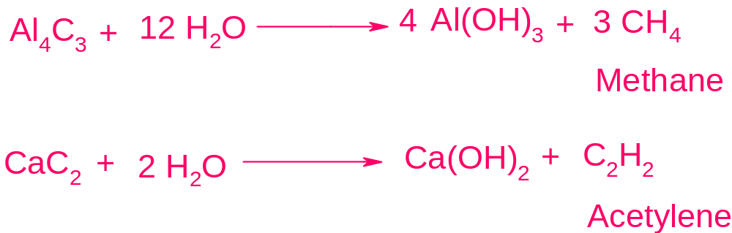
(ii) Action of steam on Carbides: Carbides reacted with steam under high pressure and at high temperature forming hydrocarbons.

Slide 10
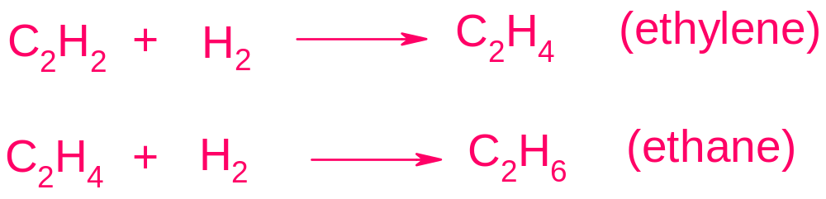
(iii) Reduction of Unsaturated Hydrocarbons:
The unsaturated hydrocarbons formed by step (ii) are reduced with hydrogen in the presence of metallic catalyst at high temperature.
The hydrogen needed for reduction is obtained by the action of hot metals with steam.

Slide 11
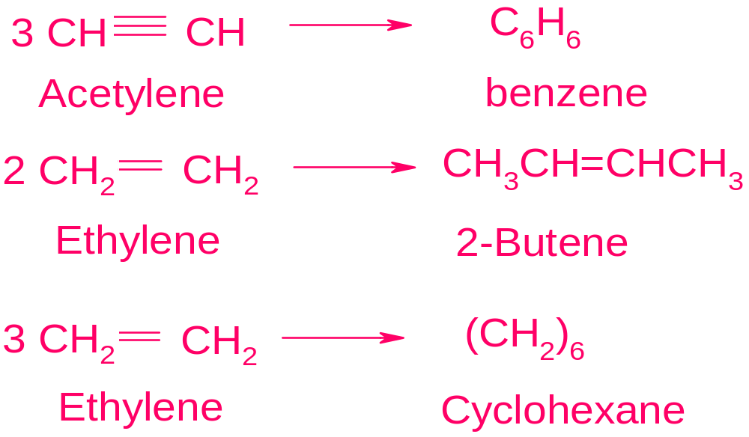
(iv) Polymerization:
Unsaturated hydrocarbons polymerized in the presence of hot metals forming aromatic hydrocarbons, cycloalkanes, and higher open-chain hydrocarbons.

Slide 12
The main facts which go against the Carbide theory
الاعتراضات التى واجهت نظرية الكاربيد
1- لم يعثر حتى الأن على مستودعات كبيرة من الكاربيدات فى باطن الأرض تتناسب مع حجم الإنتاج الضخم من البترول.
2- احتواء البترول على مجموعات متماثلة التركيب من الهيدروكربونات تضم الأعداد الفردية بجانب بعض المركبات النيتروجينية الأخرى والتى لا يمكن تكوينها من تفاعل الكربيدات مع الماء.

Slide 13
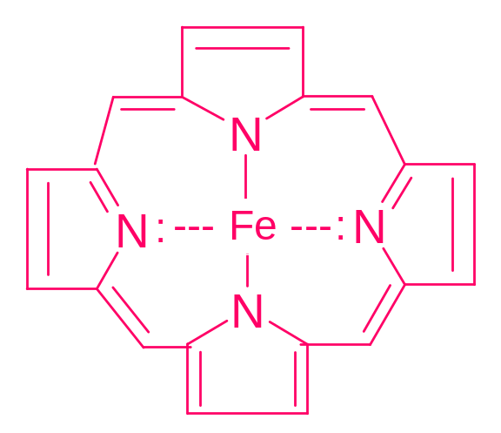
3- يتميز البترول الخام بظاهرة النشاط الضوئى (أى مقدرته على إدارة الضوء المستقطب) فى حين الهيدروكربونات المحضرة معملياً لا تعطى هذه الخاصية.
4- إحتواء البترول على مادة البورفيرين (porphyrin) وهذه المادة تتكسر عند درجات الحرارة العالية مما يجزم بأن البترول لم يتكون بهذه الطريقة.
Porphyrin structure

Slide 14
ثانياً: نظريات النشأة العضوية
(Organic Hypotheses [Engler 1900]):
تفسر هذه النظريات و هى أقرب للحقيقه أن البترول الخام ينشأ من تحلل الكائنات الحية الكائنة فى العصور القديمة والتى من أصل نباتى أو حيوانى بعد موتها ودفنها وتحللها بمعزل عن الهواء بفعل البكتيريا اللاهوائية تنتج مواد عضوية تمتز خلال الطبقات الرسوبية فى الأرض وهذه المواد هى الأصل فى تكوين البترول. ونتيجة لضغط المواد الرسوبية المتراكمة تعمل على طرد المواد السائلة الممتزة فى الطبقات الحاملة للبترول لتهاجر خلال طبقات مسامية مغطاه بطبقات أخرىمن الصخر الصلب مكونة تراكيب جيولوجية تعرف بأسم المصايد البترولية.

Slide 15
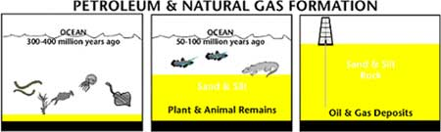
*- تستغرق هذه العملية عشرات الملايين من السنين حتى يتكون البترول ولذا فإن الحقل البترولى الذى ينفذ لا يعوض مرة أخرى.
*- الحقل البترولى الواحد قد يحتوى على عدة طبقات رسوبية ذات تراكيب بترولية (مصايد) مختلفة فى درجة الجودة والمصدر والعمر.
*- كلما كان البترول أقدم عمراً كلما كان من النوع البارافينى الأكثر جودة حيث يعطى نسبة عالية من المقطرات الخفيفة والمتوسطة ونسبة أقل من المقطرات الثقيلة والعكس صحيح للبترول الأحدث عمراً.

Slide 16
The main fact that gives weight to Engler's theory (Organic hypotheses):
الحقائق التى أيدت نظريات النشأة العضوية هى:
1- وجود البترول الخام فى طبقات الصخور الرسوبية و كذلك الصخور النارية نتيجة هجرة البترول.
2- وجود البترول فى أماكن دلتا الأنهار المائية و الخلجان وقرب الشواطئ.
3- إحتواء البترول الخام على الأصداف وبقايا الكائنات الحية القديمة.
4- إحتواء البترول على مادة البورفيرين مما يدل على ترسيب المواد المكونة للبترول تحت ضغط ودرجة حرارةعالية.
5- إمكانية إنتاج سائل يشبه البترول عند تعريض رواسب قاع البحر للضغط ودرجة الحرارة.

Slide 17
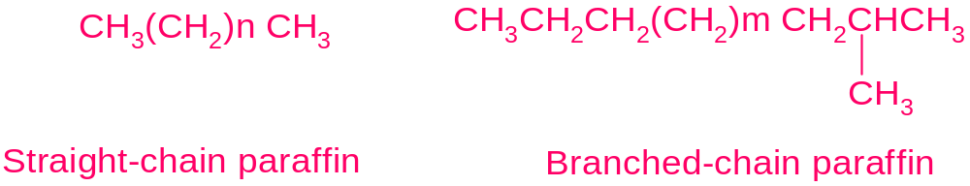
Chemical Composition of Crude Petroleum
يتكون البترول من خليط من المواد العضوية بجانب احتوائه على بعض المعادن موجودة على هيئة متراكبات
1- الهيدروكربونات:-
تكون بنسبة 85-87 % وتشمل الأتى:-
أ- برافينات (الكانات) ذات سلاسل مستقيمة – برافينات ذات سلاسل متفرعة
C₁-C₄ (Gases), C₅-C₁₅ (Liquids) and C₁₅-C₂₇ (Solids)

Slide 18
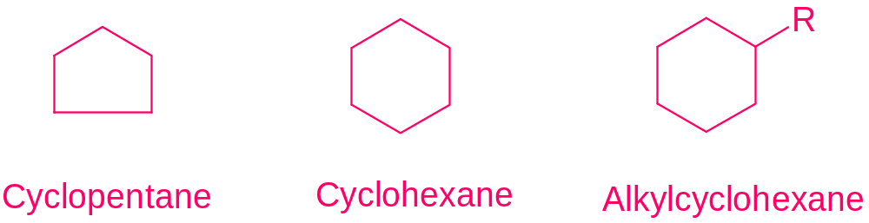
ب- برافينات حلقية (النافثينات)

Slide 19
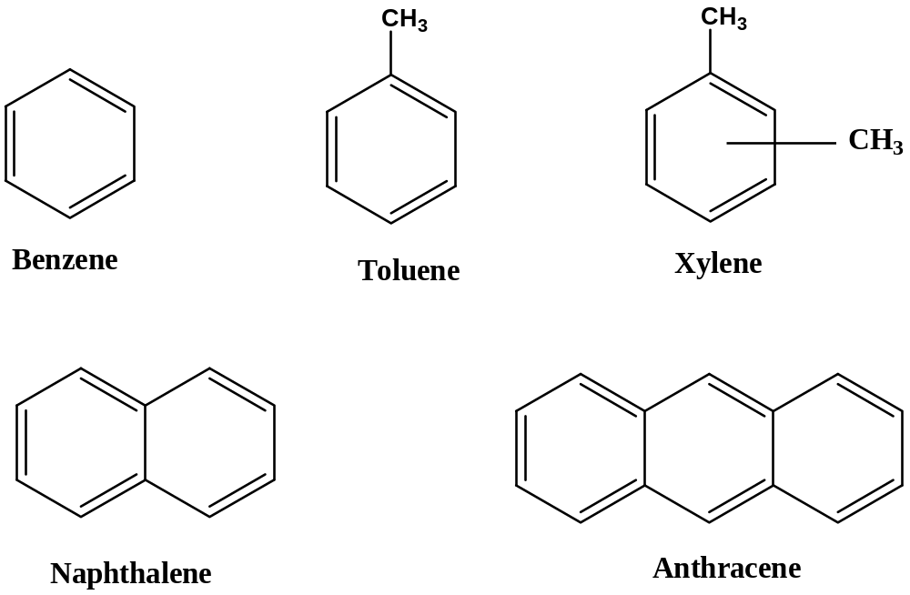
ج- برافينات عطرية

Slide 20
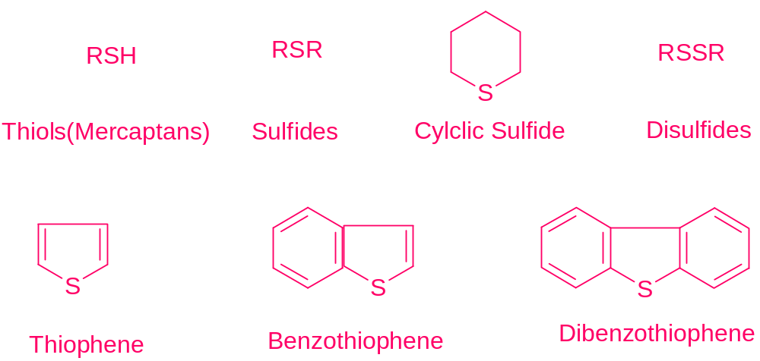
2- الغيرهيدروكربونات:-
مركبات كبريتية:
مثل غاز H₂S و الكبريت S و المركبتان R-SH و الكبريتيدات R-S-R
و عديد الكبريتيدات R(S)n

Slide 21
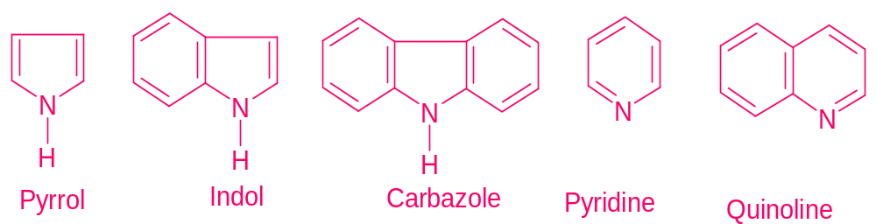
وتزداد نسبة الكبريت بزيادة الوزن الجزيئى و درجة غليان مقطرات البترول وتقل جودة البترول بزيادة نسبة الكبريت فيه.
ب- مركبات نيتروجينية:
وتزداد نسبتها بزيادة درجة الغليان للمقطرات البترولية.

Slide 22
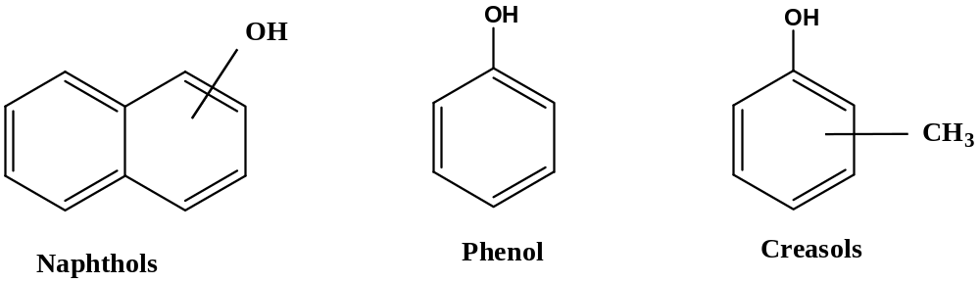
ج- مركبات أكسجينية:
ملحوظة:
البترول الخام لا يحتوى على الاوليفينات والاسيتيلينات و الكربوهيدرات والكحولات و الالدهيدات والكيتونات ولكن تتكون أثناء العمليات البتروكيميائية

Slide 23
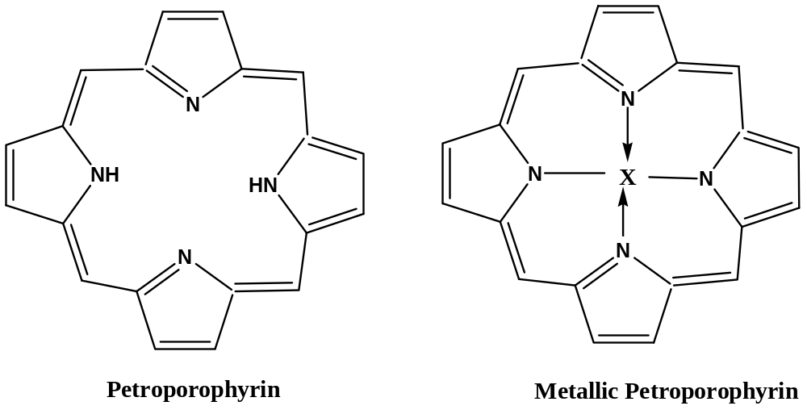
د- مركبات معدنية (التركيب البوروفيرينى):
X = Mg Chlorophyll
= Fe Haemoglobin
= Co Vitamin B12
= V, Ni Petroporophyrins

Slide 24
الخواص الطبيعية والكيميائية لخام البترول ومنتجاته
يمكن تحديد نوعية المنتج البترولى وتكوينه الكيميائى بدراسة بعض الخواص الطبيعية والكيميائية مثل:
1- المحتوى البترولى:
تقل جودة خام البترول كلما أزدادت نسبة المركبات الكبريتية والعكس صحيح.
الأثار التى تترتب عليها زيادة نسبة الكبريت فى خام البترول:
تسبب التأكل بصفة مستمرة فى كل أجزاء المحركات.
يتكون غاز SO₂ و SO₃ وبالإتحاد مع الرطوبة الجوية يتكون حمض الكبريتيك والذى يسبب التأكل فى المحركات والمواسير الحديدية.
ج- يعمل على تقليل رقم الأوكتان وخاصة فى الجازولين مما يقلل من جودته ويصبح غير صالح كوقود للسيارات.

Slide 25
د- يقلل من قدرة المركبات العضوية المنتجة من تقطير البترول على الذوبان مما يؤدى الى وجود تفاعلات جانبية أخرى بالإضافة الى التفاعل الأساسى.
ه- زيادة نسبة الكبريت تساعد على تكوين مركبات أكثر تعقيداً مما يؤدى لتكوين مركبات صمغية ثقيلة تتركز فى المقطرات الثقيلة (المازوت والأسفلت).
2- الكثافة والكثافة النوعية:-
الكثافة هى كتلة وحدة الحجوم.
الكثافة النوعية هى النسبة بين كتلة السائل الى كتلة نفس الحجم من الماء عند نفس درجة الحرارة.
Density = mass / Volume

Slide 26
3- نقطة الأنيلين:-
هى أقل درجة حرارة يتم عندها إمتزاج حجمين متساويين من الأنيلين والمادة العضوية البترولية الأخرى. ولها أهمية فى تحديد نسبة المركبات الأروماتية أو البارافينية أو النافثينية فى خام البترول حيث:
تزداد بزيادة عدد ذرات الكربون فى السلسلة الكربونية للبرافينات.
تزداد بزيادة التفرعات الجانبية فى السلسلة الكربونية للبرافينات.
تقل بزيادة نسبة المركبات الأروماتية.
4- نقطة الوميض و الإشتعال:-
نقطة الوميض: هى أقل درجة حرارة يتم عندها تحويل السائل الى اقل كمية غاز كافية لإحداث الوميض.
نقطة الإشتعال: هى أقل درجة حرارة يتم عندها تحويل السائل الى كمية غاز كافية لإحداث وإستمرار الإشتعال.
وتستخدم لتحديد نوعية المنتج البترولى و تكوينه الكيميائى.

Slide 27
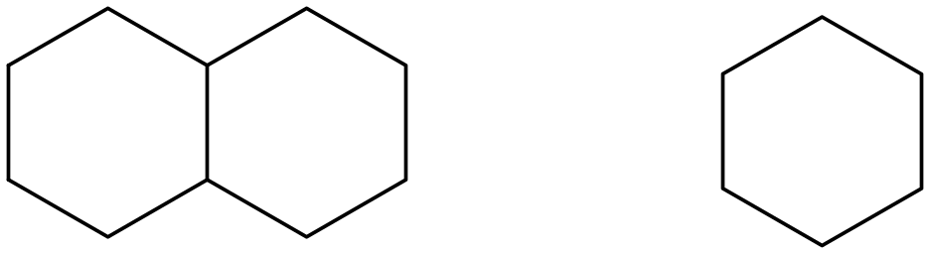
5- خاصية اللزوجة:-
هى تحديد الزمن الكافى لسريان أو مرور حجم معين من السائل خلال أنبوبة شعرية عند درجة حرارة الغرفة. ومنها يمكن تحديد التكوين الكيميائى لخام البترول.
إذا كان تكوينه الأساسى برافينى تكون لزوجته منخفضة (أى أن الخام جودته عالية) والعكس صحيح.
تزداد اللزوجة مع زيادة عدد الحلقات.
تزداد اللزوجة مع زيادة التفرعات الجانبية فى السلسلة الكربونية للبرافينات عند ثبوت عدد ذرات الكربون.
<

Slide 28
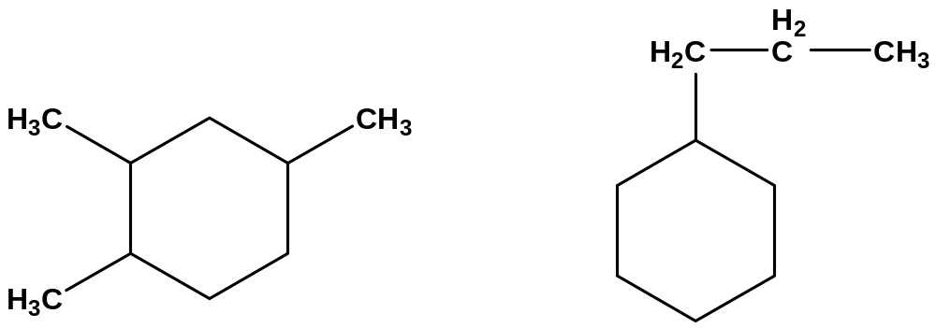
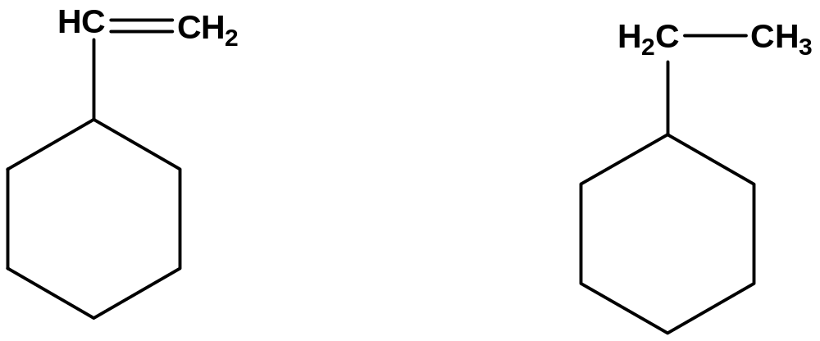
<
- تقل اللزوجة كلما أزدادت نسبة الأوليفينات فى الخام.
>

Slide 29
6- نقطة التدفق أو الإنسكاب:-
هى أقل درجة حرارة يبدأ عندها المنتج البترولى فى التدفق أو الإنسكاب. ويتم من خلالها معرفة تحديد التكوين الكيميائى و معرفة نوعية المنتج البترولى.
7- نقطة التجمد (لوقود الطيران):-
هى أقل درجة حرارة التى عندها تتكون بلورات الهيدروكربونات بسبب التجمد ثم تختفى عند ارتفاع درجة الحرارة.
المحركات النفاثة لها القدرة على إستيعاب المنتجات البترولية التى تتميز بالطاقة العالية.
* لا يصلح الجازولين كوقود للطائرات وذلك لتدنى كمية الطاقة الحرارية الناتجة عن إحتراقة.
لا تصلح المنتجات الثقيلة بالرغم من توفر كميات عالية من الطاقة الحرارية عند إحتراقها وذلك لتجمدها عند درجات الحرارة المنخفضة.
ولذلك تستخدم المنتجات المتوسطة والتى تتطاير فى مدى غليان الكيروسين.

Slide 30
هناك نوعان من وقود الطائرات:-
وقود ذو مدى غليان محدد: من خلال مدى غليان الكيروسين (C₈-C₁₅) (150-°250) ويستخدم لمحركات الطائرات ذات الحمولة العالية ومدى طيران طويل وسرعات متوسطة.
وقود ذو مدى غليان واسع: من خلال مدى غليان الجازولين (C₄-C₁₂) (45-°200) والكيروسين (C₈-C₁₅) والتى تستبعد منه النهايات الخفيفة للجازولين والتى تتبخر عند الضغوط المنخفضة وتستبعد النهايات الثقيلة للكيروسين والتى تتجمد عند درجات الحرارة المنخفضة ويستخدم لمحركات الطائرات ذات الحمولة الخفيفة ومدى طيران قصير وسرعات عالية كالطائرات الحربية والخاصة.
*- الفرق بين وقود السيارات (الجازولين) ووقود الطائرات.
الجازولين يحتوى على نسبة كبيرة من البارافينات العادية.
وقود الطائرات لابد ان يكون خالياً تماماً من البارافينات العادية ومركبات الكبريت والمركبات العضوية الغير مشبعة حرصا على عدم تجمدها فى طبقات الجو العليا حيث درجة الحرارة المنخفضة.

Slide 31
أنواع عمليات التقطير المستخدمة:
1- التقطير البسيط Simple Distillation :-
وتستخدم هذه الطريقة لفصل السوائل التى لها درجات غليان منخفضة.
2- التقطير التجزيئى Fractional Distillation :-
وتستخدم لفصل العديد من المركبات والتى تختلف إختلافاً كبيراً فى درجة غليانها فيما بينها (30 درجة على الأقل).
3- التقطير تحت ضغط مخلخل Vacuum Distillation :-
وتستخدم لفصل السوائل والتى لها درجات غليان عالية وأيضاً لتجنب تكسير السوائل قبل درجة غليانها ولذلك تتم عملية التقطير تحت ضغط أقل من الضغط الجوى.

Slide 32
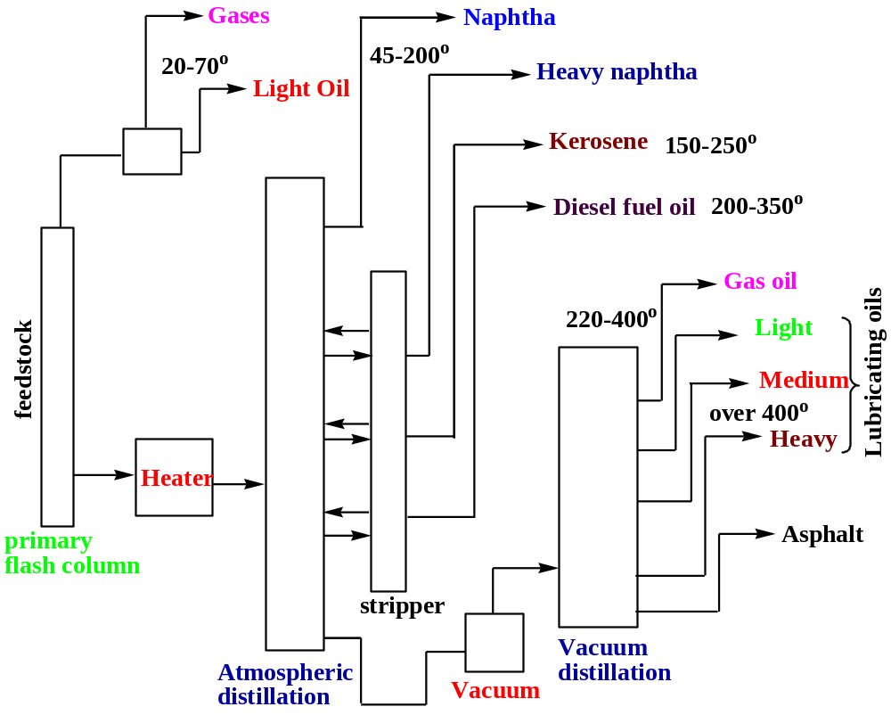
تقطير البترول الخام وفصل مكوناته
سولار
زيوت التشحيم
مخطط لوحدة تقطير البترول

Slide 33
تنقسم نواتج تقطير البترول الى ثلاثة أقسام رئيسية:
1- نواتج غازية: مثل الميثان – الإيثان – البروبان – البيوتان وهى تستعمل كوقود غازى و أهمها غاز البيوتان.
2- نواتج سائلة: تضم خليط من المركبات العضوية التى تقع فى المدى (20-400 °) وتشمل الجازولين – الكيروسين – السولار – زيت الديزل.
3- زيت الوقود: تشمل الجزئ المتبقى بعد فصل كل المنتجات الغازية والسائلة ويضم العديد من المركبات ذات درجات الغليان المرتفعة مثل المركبات النيتروجينية – المركبات الكبريتية و المعادن الداخلة فى متراكبات مع بعض المركبات العضوية.
*- زيت الوقود لا يمكن تقطيره تحت الضغط الجوى و عند درجات الحرارة المرتفعة (أعلى من 300 °) خوفاً من التكسيرولكن يتم تقطيرة تحت ضغط منخفض.

Slide 34
نوع المقطرات | متوسط عدد ذرات الكربون | متوسط درجة الحرارة | المقطرات
نواتج غازية | C₁-C₄ | غازات | غازات
نواتج سائلة | C₅-C₆ | 20-70 | أثير بترولى
 | C₄-C₁₂ | 45-200 | جازولين
 | C₈-C₁₅ | 150-250 | كيروسين
 | C₁₂-C₁₈ | 200-350 | سولار
 | C₁₅-C₃₂ | 220-400 | ديزل
زيت الوقود | C₁₆-C₂₂ | أعلى من 400 | ديزل ثقيل
 | C₁₈-C₂₄ | مواد صلبة | مقطرات شمعية

Slide 35
طرق الحصول على وقود المحركات الألية (الجازولين):
1- تقطير البترول الخام والحصول على المقطر الخاص بالجازولين.
2- من عمليات التكسير الحرارى (Thermal Cracking) للمقطرات الثقيلة: الجازولين الناتج من هذه العملية تحتوى على مركبات أوليفينية تحتاج الى عملية هدرجة لتشبع الروابط الثنائية والتخلص من المركبات الكبريتية والنيتروجينية.
3- إعادة تقطير المقطرات الأثقل من الجازولين: وذلك يتم فى وجود عامل مساعد عند درجات الحرارة وضغوط مرتفعة.
4- إعادة تشكيل الجازولين: تتم على المركبات المحتوية على 5-6 ذرات كربون حيث تتحول المركبات ذات السلاسل المستقيمة والمتميزة برقم أوكتان منخفض الى مركبات ذات سلاسل متفرعة ذات رقم أوكتان أعلى ودرجة غليان أقل وتتم فى وجود عامل مؤكسد مثل البلاتين أو النيكل المحمول على الأمونيا.

Slide 36
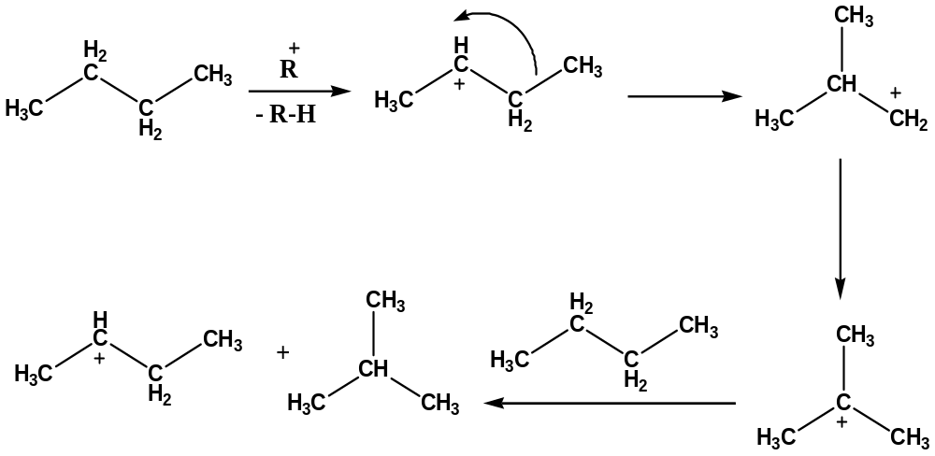
Isomerization

Slide 37
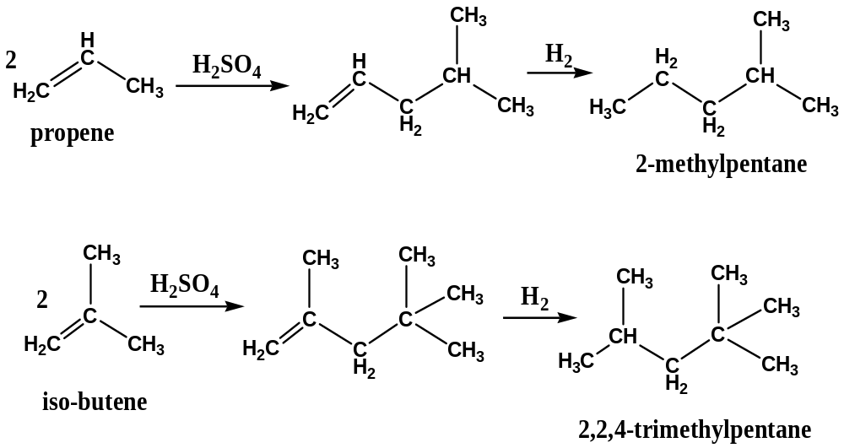
5- عملية البلمرة.

Slide 38
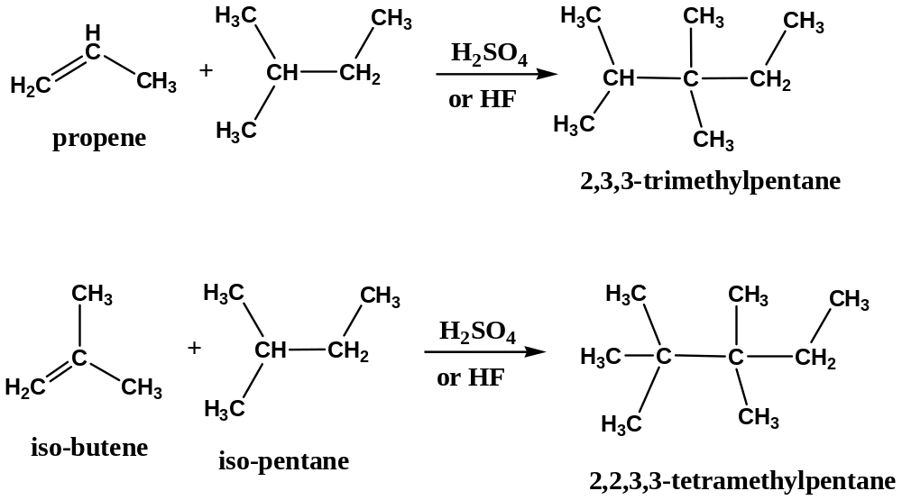
6- الألكلة.

Slide 39
خاصية الدق
عندما يدفع خليط من الوقود والهواء تحت ضغط مكبس داخل إسطوانة المحرك فإن درجة حرارة المخلوط تزداد بزيادة الضغط عليه.
إذا كان الوقود المستخدم يتكون من سلاسل مستقيمة فإنه يشتعل قبل ان يصل الى نهاية الأسطوانة.
إشتعال الوقود مبكراً يؤدى الى فقد الطاقة الكلية الناتجة من إحتراق الوقود وتظهر خاصية الدق (وهو صوت يشبه صوت الطرق على المعادن).
زيادة الدق يعنى زيادة إستهلاك الوقود (لانه يعبر عن فقد فى الطاقة).
تركيب الجزئ فى الوقود السائل يلعب دوراً هاماً فى إستجابته لخاصية الدق --- كلما كانت سلاسل الكربون بالجزئ مستقيمة كلما زادت خاصية الدق والعكس صحيح (تقل كلما قصرت السلسلة وتفرعت).

Slide 40
ح- خاصية الدق أقل فى الهيدروكربونات الحلقية عنها فى البرافينات العادية ولهذا يضاف البنزين العطرى الى الجازولين لإقلال خاصية الدق.
خ- تضاف بعض المركبات العضوية مثل رابع إيثيل الرصاص (Pb(C₂H₅)₄) لتحسين صفات الوقود ورفع رقم الأوكتان. إلا أنه عند إحتراق رابع إيثيل الرصاص تترسب أكاسيد الرصاص على جدران الة الإحتراق الداخلى لذا يضاف بروميد الإيثيلين (Br-CH₂-CH₂-Br) بنسبة معينة ليعطى بروميد الرصاص (PbBr₂) المتطاير الذى يخرج مع الغازات الناتجة من الإحتراق.

Slide 41
رقم الأوكتان:
*- تستخدم لقياس رقم الأوكتان ألة إحتراق قياسية لقياس عدد الخبطات (الدقات) التى يحدثها الوقود عند إحتراقه.
*- وقود الهبتان العادى يعطى أكبر عدد ممكن من الخبطات (رقم أوكتان = صفر).
*- وقود الأيزوأوكتان يعطى أقل عدد ممكن من الخبطات (رقم أوكتان = 100).
*- رقم الأوكتان للوقود يقاس بعدد الخبطات (الدقات) التى يحدثها عند إحتراقه ومساوية لخليط من الهبتان العادى والأيزوأوكتان.

Slide 42
*- وقود ذو رقم أوكتان 90 يعطى عدد خبطات مساوية لخليط مكون من 90% أيزوأوكتان و 10% هبتان عادى.
*- مخلوط يتكون من 80% أيزوأوكتان و20% هبتان عادى يعطى رقم أوكتان 80 .
*- رقم الأوكتان يتوقف على التركيب الكيميائى للوقود ونوع الشوائب التى يحويها فالمركبات الكبريتية والبرافينات العادية تعطى رقم أوكتان أقل من المركبات الخالية من الكبريت أو المحتوية على برافينات ذات سلاسل متفرعة.
**- يمكن زيادة رقم الأوكتان كالأتى:-
التخلص من المركبات الكبريتية.
تحويل البرافينات العادية الى برافينات متفرعة السلسلة.
إضافة بعض المركبات التى تحسن خواص الوقود مثل رابع إيثيل الرصاص ومركبات الماغنيسيوم.

Slide 43
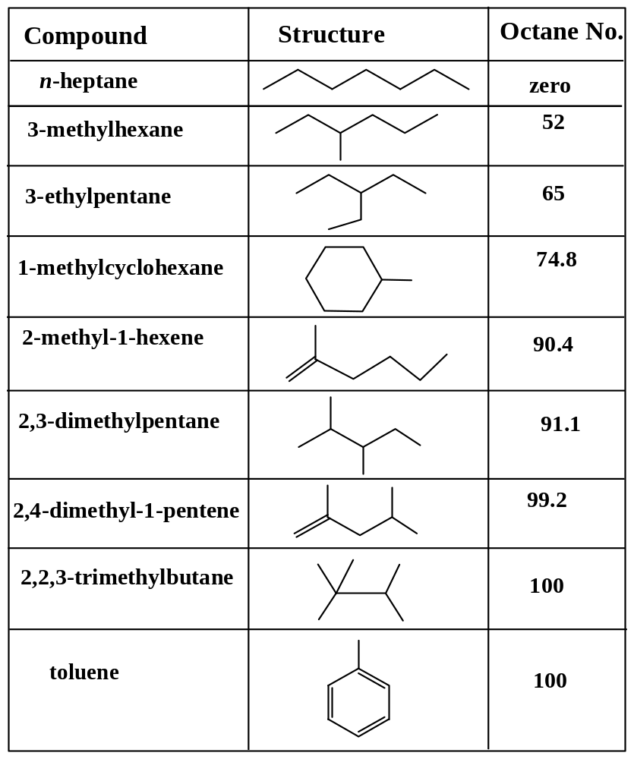
*- رقم الأوكتان يزداد بزيادة التفرعات
*- رقم الأوكتان يزداد بزيادة المجموعات الأوليفينية

Slide 44
تأثير المركبات الكبريتية على منتجات البترول:
*- فى الجازولين:-
1- مركبات الكبريت لها رقم أوكتينى صغير.
2- تقلل من تأثير الرصاص عند إضافته فى عمليات التحسين.
3- تسرع من عمليات البلمرة وتكوين الأصماغ.
4- تلعب دوراً خطيراً فى قدرتها على تكوين الصدأ أثناء النقل والتخزين.
5- تتحول أثناء حرق الوقود الى SO₃ و SO₂ ويخرج فى العادم مما يسبب تلوث الهواء.

Slide 45
*- فى الكيروسين:-
تكوين لهب مدخن مما يزيد من التلوث ويسبب أيضاً صدأ وتأكل فى الموقد.
*- فى السولار (وقود الديزل):-
نفس مشاكل التلوث والصدأ.
*- فى زيوت التشحيم:-
بالإضافة الى المشاكل السابقة فإن المركبات الكبريتية مركبات ذات لزوجة منخفضة وبعضها غير ثابت فى درجات الحرارة المرتفعة.
*- فى زيت الوقود (المازوت):-
يكون الكبريت بالإضافة الى الفاناديوم والصوديوم مواد صلبة فى أنابيب الغليان وخاصة عند درجات الحرارة العالية حيث تقلل كفاءة عملية الإنتقال الحرارى بجانب المشاكل السابق ذكرها.

Slide 46
عمليات التحلية (Sweetening Processes):
تتلخص هذه العملية فى التخلص من مركبات الكبريت وفى البداية يمكن تقليل نسبة H₂S بعملية الغسيل مع القلويات.
2NaOH + H₂S → Na₂S + 2 H₂O
أهم طرق التحلية هى:
طريقة الدكتور Doctor sweetening process :
تتم معالجة الجازولين بمحلول دكتور (Doctor solution) وهو عبارة عن بلومبات الصوديوم(sodium plumbite) تحول فيها المركبتانات الضارة إلى ثنائي الكبريتيد الأقل ضرراً أو المقبولة والمسموح بوجودها فى المنتجات. فبالرغم من أن الكبريت لم تتم إزالته، إلا أن المنتج خضع لعملية تحلية بتحويل المركبتان إلى ثنائي الكبريتيد. وذلك باستخدام محلول الصودا الكاوية مع أكسيد الرصاص وبإضافة كمية محسوبة بعناية من الكبريت. وتتلخص المعالجة فى الأتى:

Slide 47
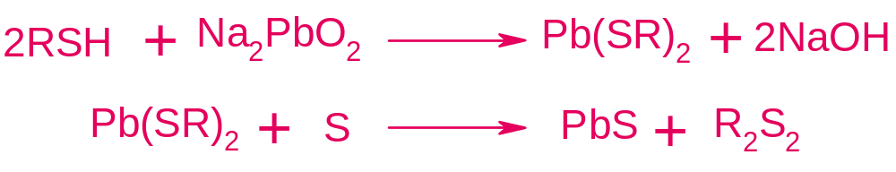
2NaOH + PbO → Na₂PbO₂ + H₂O
Sodium plumbite
يجب أن تتم إزالة H₂S قبل إستخدام طريقة الدكتور.
ولكى يعاد توليد محلول الدكتور فإنه يمرر كبريتيد الرصاص فى محلول هيدروكسيد الصوديوم ثم يمرر الهواء عند درجة حرارة 70-80 فيتأكسد كبريتيد الرصاص الى كبريتات رصاص الذى يتفاعل مع هيدروكسيد الصوديوم ليعطى أكسيد رصاص والذى يتم فصله ومعالجته بهيدروكسيد صوديوم نقى ليكون محلول الدكتور.
PbS + O₂ PbSO₄
PbSO₄ + 2NaOH PbO + Na₂SO₄ + H₂O

Slide 48
ب- طريقة الهيبوكلوريت:
ج- طريقة التحلية النحاسية:
يجب أن يزال H₂S وعنصر الكبريت قبل إستخدام هذة الطريقة وتطبق هذه الطريقة على الجازولين فقط.
ثم يعاد تكوين CuCl₂ كالتالى:

Slide 49
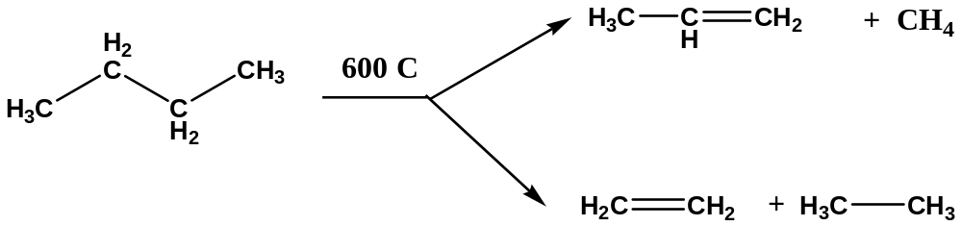
تكسير النواتج الثقيلة
أ- التكسير الحرارىThermal Cracking
وقد استخدمت طريقة التكسير على نطاق تجاري للمرة الأولي فى عام 1913م، فبتعرض الزيت الخام إلى درجات حرارة مرتفعة (500-600)، وتحت ضغوط عالية تحدث عملية تكسير الجزيئات الهيدروكربونية الكبيرة إلى جزيئات أصغر. وبهذه الطريقة، أمكن تحويل المنتجات الثقيلة إلى منتجات خفيفة مثل الجازولين. ومن أهم نواتج التكسير الحرارى التى تحتوى على ذرات كربون لا تزيد عن 4 ذرات مثل الميثان والإيثان والبروبان والبيوتان.
مثال : تكسير البيوتان العادى عند 600 درجة مئوية.

Slide 50
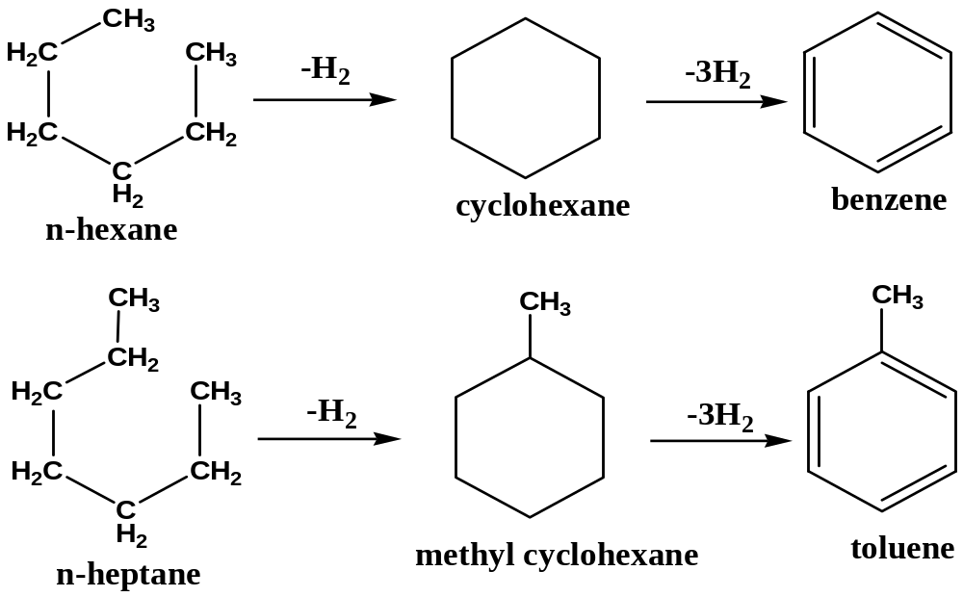
وقد تكون عملية التكسير مصحوبة بتكوين هيدروكربونات أروماتية من البرافينات التى تحتوى على 6 أو 7 ذرات كربون ومثال على ذلك.
و بذلك يكون الجازولين الناتج ذو رقم أوكتان مرتفع كما أنه يحتوى على أوليفينات يمكن أن تتبلمر مكونة بارافينات ذات سلاسل متفرعة.

Slide 51
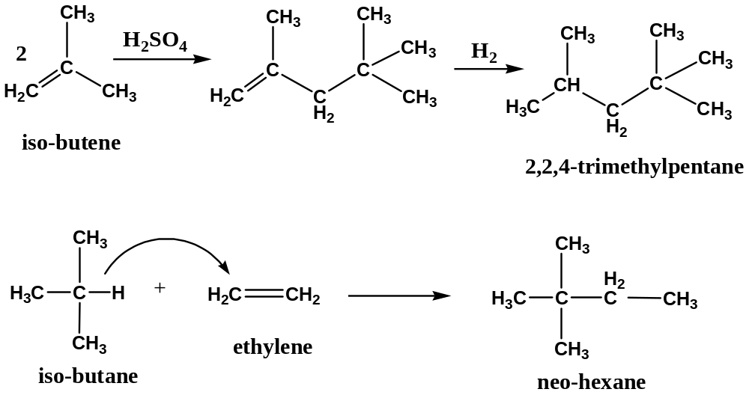
لذلك تعرف عملية التكسير الحرارى بأنها عملية تقويم أو تحسين أو تعديل النواتج

Slide 52
تخليق البترول Synthesis of Petroleum
1- طريقة برجيوس:
تتم عن طريق هدرجة الفحم عند 400 درجة وضغط 275 ض.ج فى وجود عوامل حفازة ويفصل البترول الناتج عن طريق التقطير التجزيئى ويتم الحصول على الهيدروجين اللازم للهدرجة عن طريق (غاز التصنيع) (Syn. gas) :
C + H₂O CO + H₂
2- طريقة فيشر- تروبش:
تتلخص فى معالجة غاز التصنيع بعوامل حفازة مثل الكوبلت عند 200-250 درجة وتحت الضغط الجوى ويفصل البترول الناتج عن طريق التقطير التجزيئى. ويبدأ التفاعل بتكوين شق الميثيلين الطليق (كاربين).
CO + 2H₂ :CH₂ + H₂O
:CH₂ + H₂ CH₄, etc………
1200° C

Slide 53
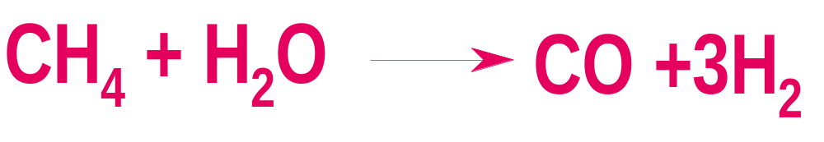
الصناعات البتروكيميائية
أولاً: أهم المنتجات البتروكيميائية:
1- غاز التصنيع:
بالأكسدة الجزئية للميثان عند 1300-1500 درجة و ضغط عالى
As dose the water:
بالتقويم البخارى عند ضغط 450 رطل/بوصة مربعة

Slide 54

2- الميثانول:-
- ينتج من الميثان عند درجة حرارة 350 و ضغط 300 ض.ج فى وجود ZnO كعامل حفاز.
من غاز التصنيع عند 400 درجة وضغط 4000-6500 رطل/بوصة مربعة ووجود Zn-CrO₃ كعامل حفاز
2H₂ + CO CH₃OH
3- الفورمالدهيد:-
- ينتج من أكسدة الميثانول.

Slide 55
4- الأمونيا واليوريا:-
N₂ + 3H₂ 2NH₃
CO₂ + 2NH₃ H₂N-COONH₄
H₂NCOONH₄ H₂N-CO-NH₂
450° C
300 atm.
170-190° C
150 atm.
Ammonium carbamate
200° C
- H₂O
urea
5- الايثيلين:-
ينتج من التكسير البخارى للإيثان او الهيدروكربونات العليا عند 800°
CH₃-CH₃ CH₂=CH₂ + H₂

Slide 56
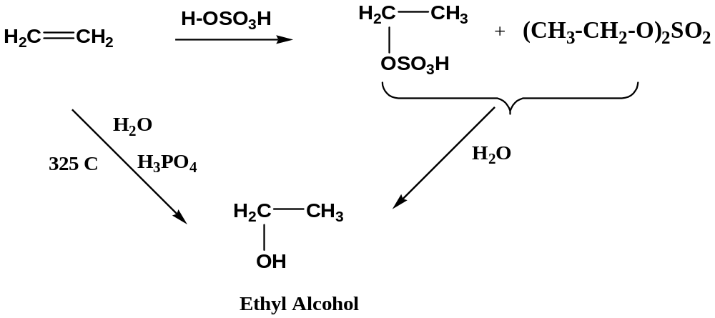
6- الكحول الإيثيلى:-
ينتج من الإيثيلين بطريقتين مختلفتين

Slide 57
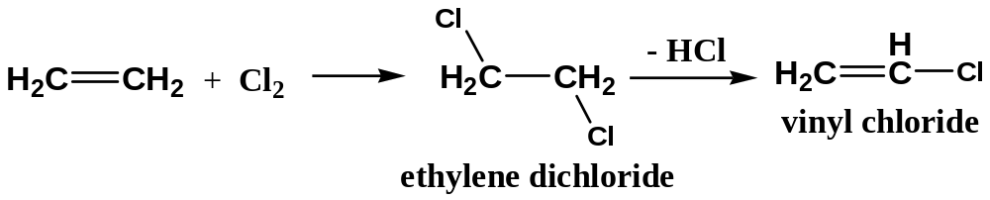
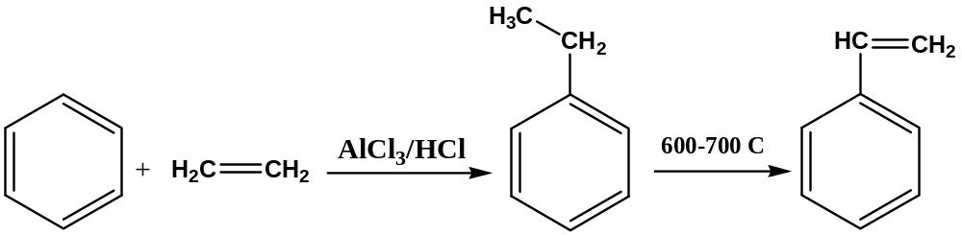
7- كلوريد الفاينيل:-
8- ستيارين:-
-H₂
Benzene
Ethyl benzene
Styrene

Slide 58
9- مركبات الفلوروكلوروميثان:-
CH₄ + Cl₂ + HF CF₂Cl₂ + CFCl₃
360° C
CH₄ + Cl₂ CH₃Cl + CH₂Cl₂ + CHCl₃ + CCl₄
65-100° C
CCl₄ + 3HF CF₂Cl₂ + CFCl₃
وتستخدم مركبات الفلوروكلوروميثان فى التبريد على شكل غازات فريون.
CF₂Cl₂ يسمى فريون 12
CFCl₃ يسمى فريون 11

Slide 59
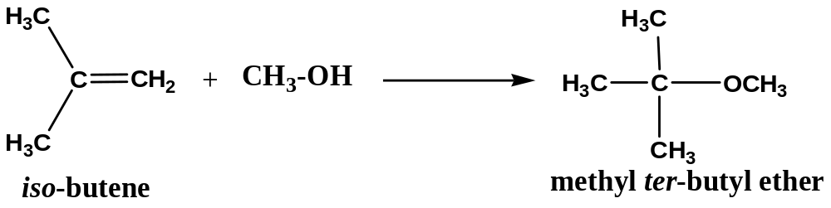
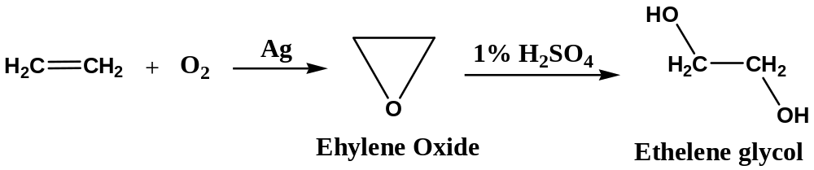
10- ايثر ميثيل بيوتيلى ثالثى (MTBE):-
يستخدم لزيادة رقم الأوكتان لوقود السيارات بدلاً من رباعى إيثيل الرصاص
11- ايثيلين جليكول:

